Slide 1





ترتيب الأعداد
ص ٣٣
١ – ٦
القيمة المنزلية
الفصل الأول
أستعمل خط الأعداد والقيمة المنزلية لأرتب الأعداد ضمن عشرات الألوف
ماهي فكرة درسنا اليوم ؟

Slide 2



ترتيب الأعداد
ص ٣٣
١ – ٦
القيمة المنزلية
الفصل الأول
يبين الشكل المجاور أطوال ثلاثة أنواع من الحيتان أيها أقصر ؟ وأيها أطول ؟
المقارنة بين الأعداد تساعدني على ترتيبها

Slide 3
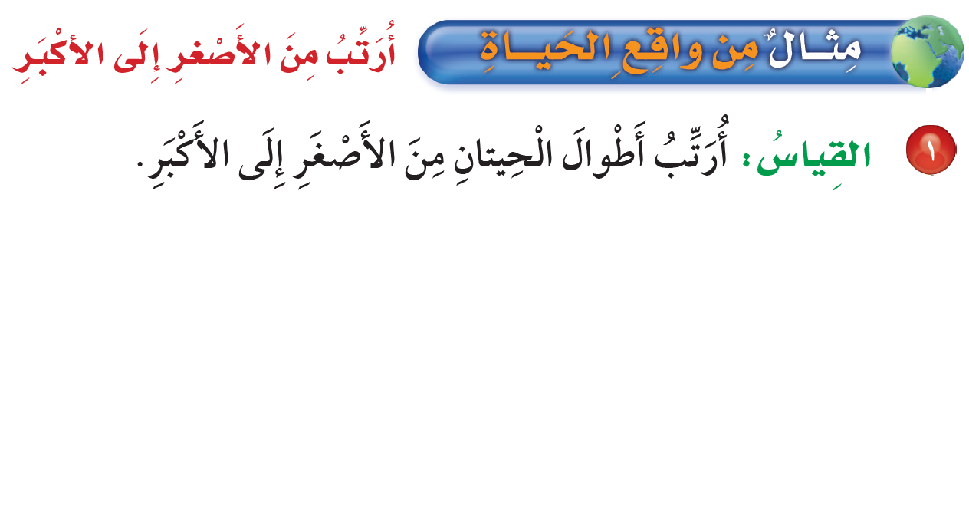
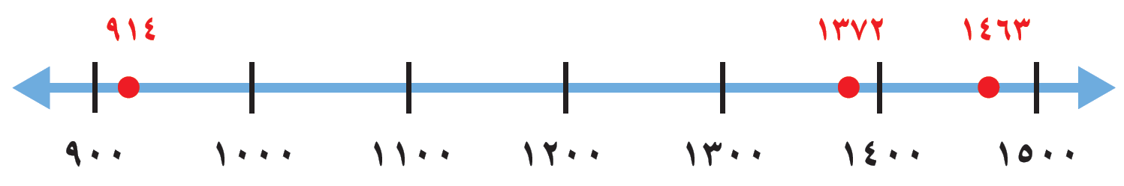
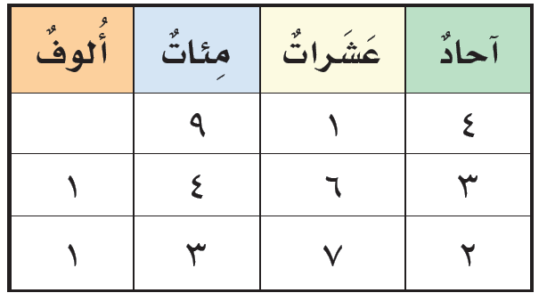
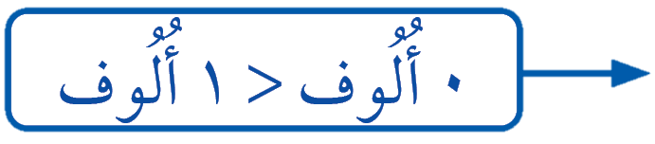
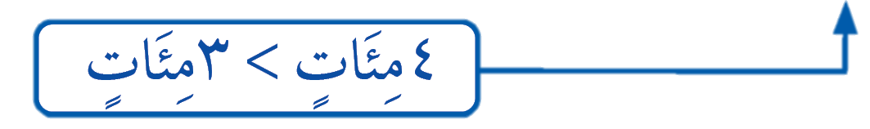
ترتيب الأعداد
ص ٣٣
١ – ٦
القيمة المنزلية
الفصل الأول
الطريقة الثانية : أستعمل جدول المنازل
الطريقة الأولى : أستعمل خط الأعداد
أكتب الأعداد في جدول المنازل ، ثم أقارن بدءًا من اليسار
بالنظر إلى خط الأعداد ألاحظ أن :
٩١٤ < ١٣٧٢ < ١٤٦٣
إذن : ٩١٤ < ١٣٧٢ < ١٤٦٣
أي أن أطوال الحيتان تكون مرتبة من الأصغر إلى الأكبر كما يلي :
٩١٤ ، ١٣٧٢ ، ١٤٦٣

Slide 4
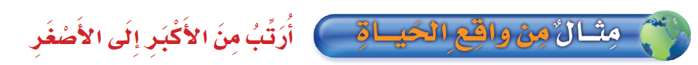

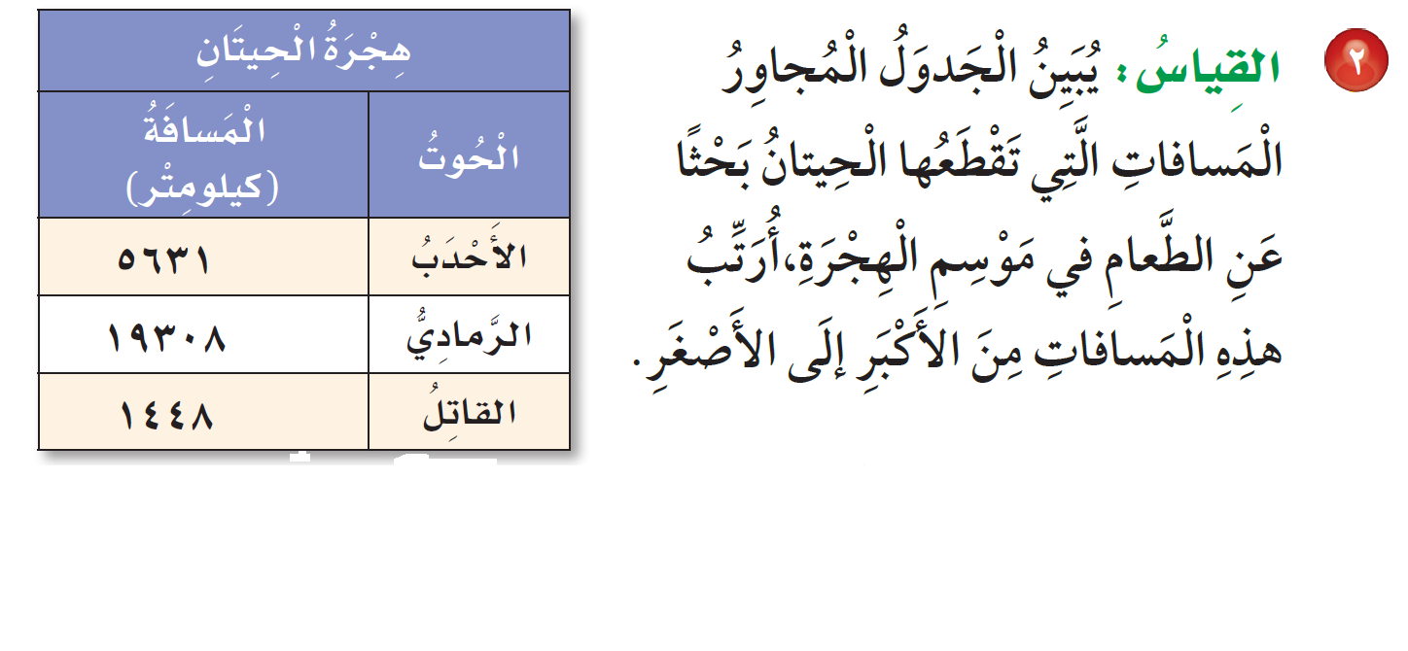
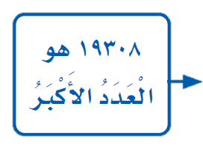
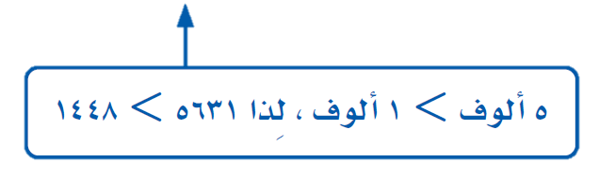
ترتيب الأعداد
ص ٣٤
١ – ٦
القيمة المنزلية
الفصل الأول
أستعمل جدول المنازل لأقارن بين المسافات مبتدئًا من اليسار
إذن تكون المسافات مرتبة من الأكبر إلى الأصغر كالآتي :
١٩٣٠٨ ، ٥٦٣١ ، ١٤٤٨

Slide 5
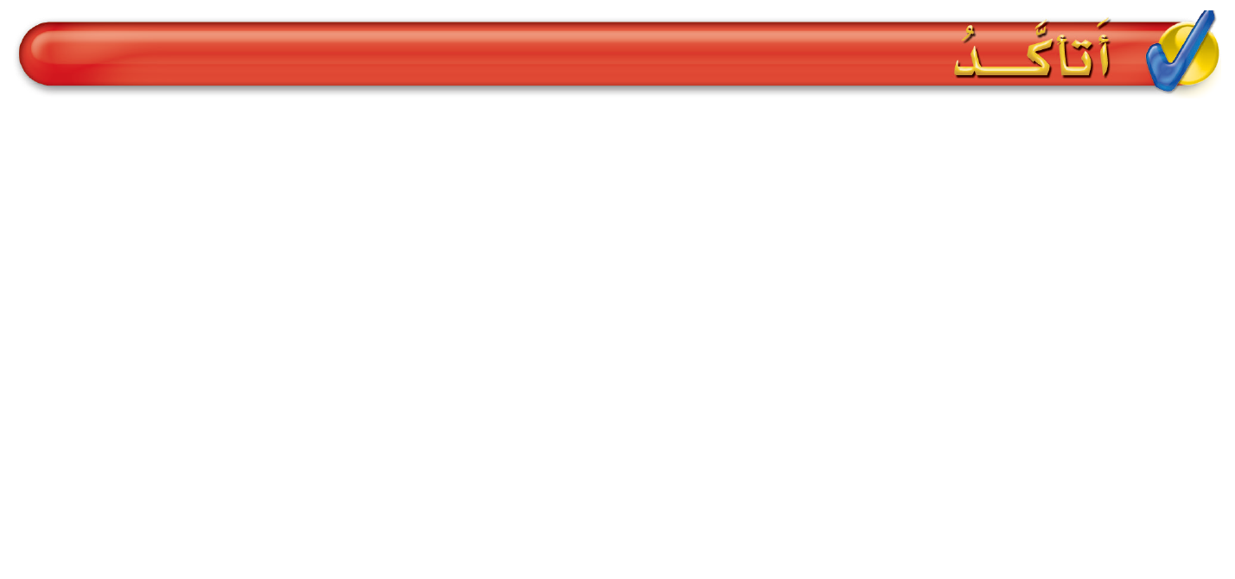
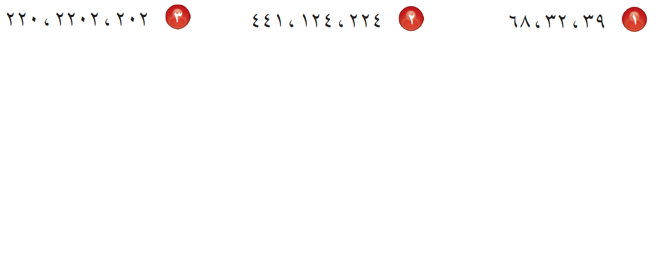
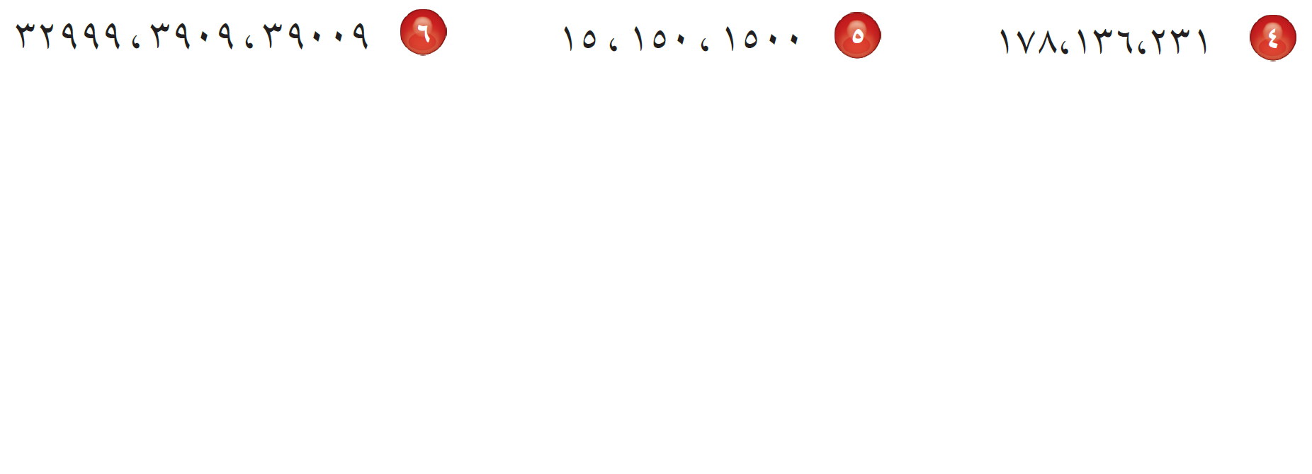
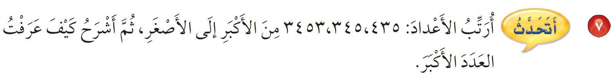
ترتيب الأعداد
ص ٣٤
١ – ٦
القيمة المنزلية
الفصل الأول
أرتب الأعداد الآتية من الأصغر إلى الأكبر :
٢٠٢ ، ٢٢٠ ، ٢٢٠٢
١٢٤ ، ٢٢٤ ، ٤٤١
٣٢ ، ٣٩ ، ٦٨
أرتب الأعداد الآتية من الأكبر إلى الأصغر :
٣٩٠٠٩ ، ٣٢٩٩٩ ، ٣٩٠٩
١٥٠٠ ، ١٥٠ ، ١٥
٢٣١ ، ١٧٨ ، ١٣٦
٣٤٥٣ ، ٤٣٥ ، ٣٤٥
لأنه العدد الوحيد المكون من أربع منازل

Slide 6

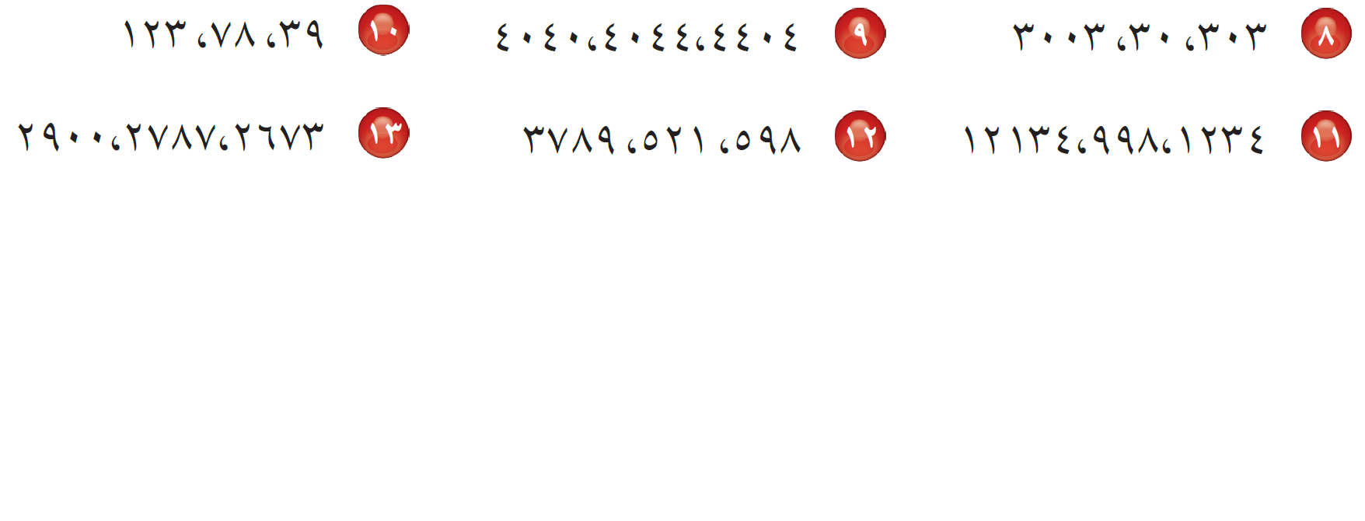
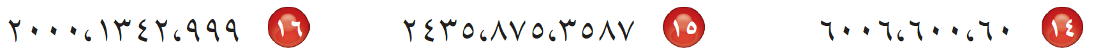
ترتيب الأعداد
ص ٣٥
١ – ٦
القيمة المنزلية
الفصل الأول
أرتب الأعداد الآتية من الأصغر إلى الأكبر :
٣٩ ، ٧٨ ، ١٢٣
٤٠٤٠ ، ٤٠٤٤ ، ٤٤٠٤
٣٠ ، ٣٠٣ ، ٣٠٠٣
٢٦٧٣ ، ٢٧٨٧ ، ٢٩٠٠
٥٢١ ، ٥٩٨ ، ٣٧٨٩
٩٩٨ ، ١٢٣٤ ، ١٢١٣٤
أرتب الأعداد الآتية من الأكبر إلى الأصغر :
٢٠٠٠ ، ١٣٤٢ ، ٩٩٩
٣٥٨٧ ، ٢٤٣٥ ، ٨٧٥
٦٠٠٦ ، ٦٠٠ ، ٦٠

Slide 7
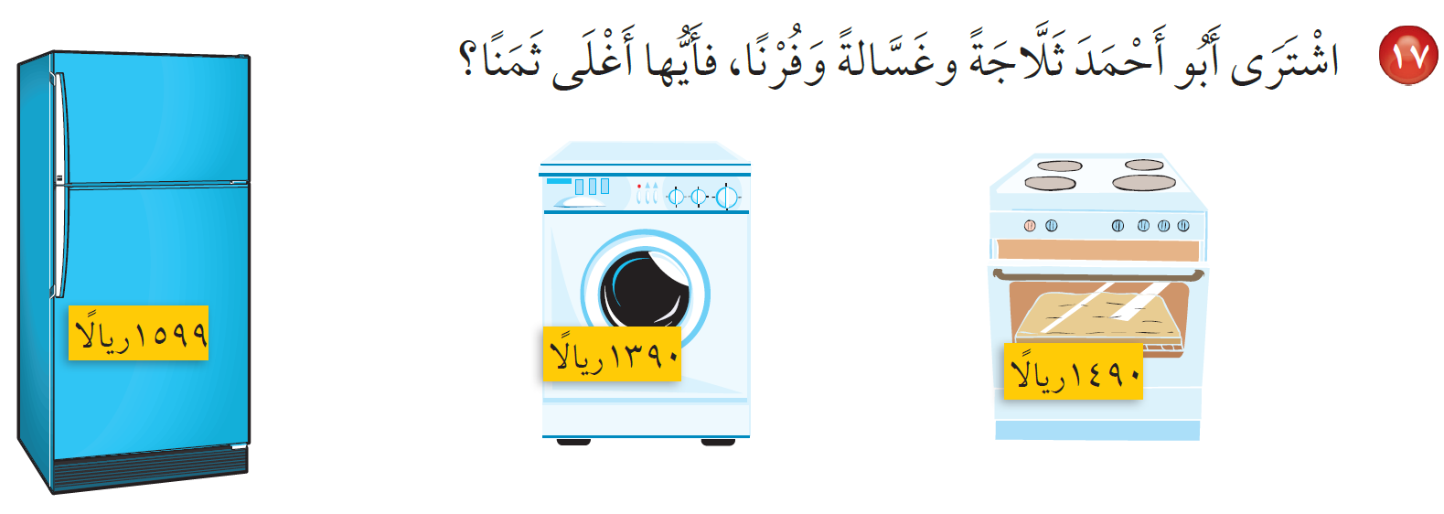
ترتيب الأعداد
ص ٣٥
١ – ٦
القيمة المنزلية
الفصل الأول
الثلاجة

Slide 8


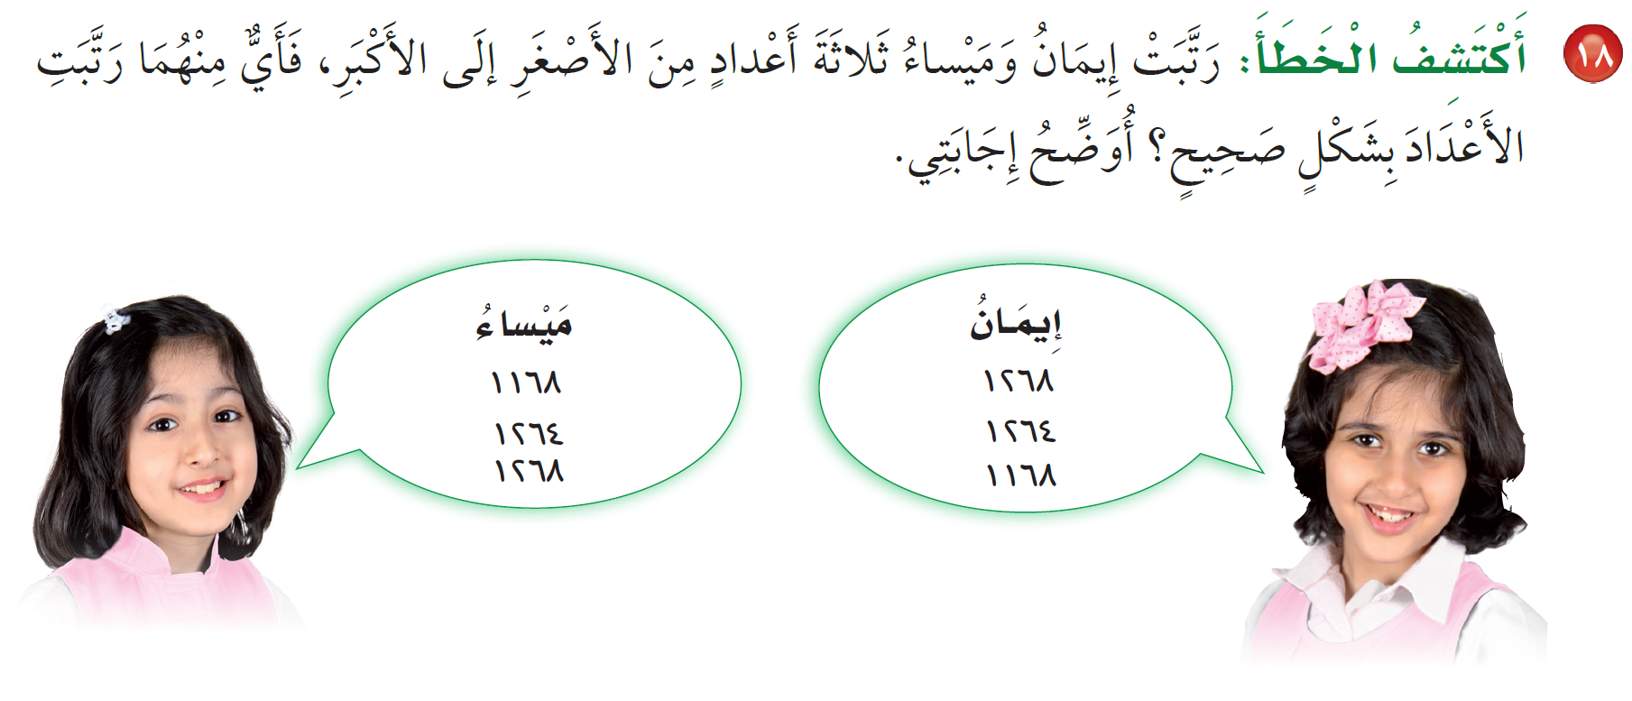

ترتيب الأعداد
ص ٣٥
١ – ٦
القيمة المنزلية
الفصل الأول
ميساء ، لأن إيمان رتبت الأعداد من الأكبر إلى الأصغر

Slide 9
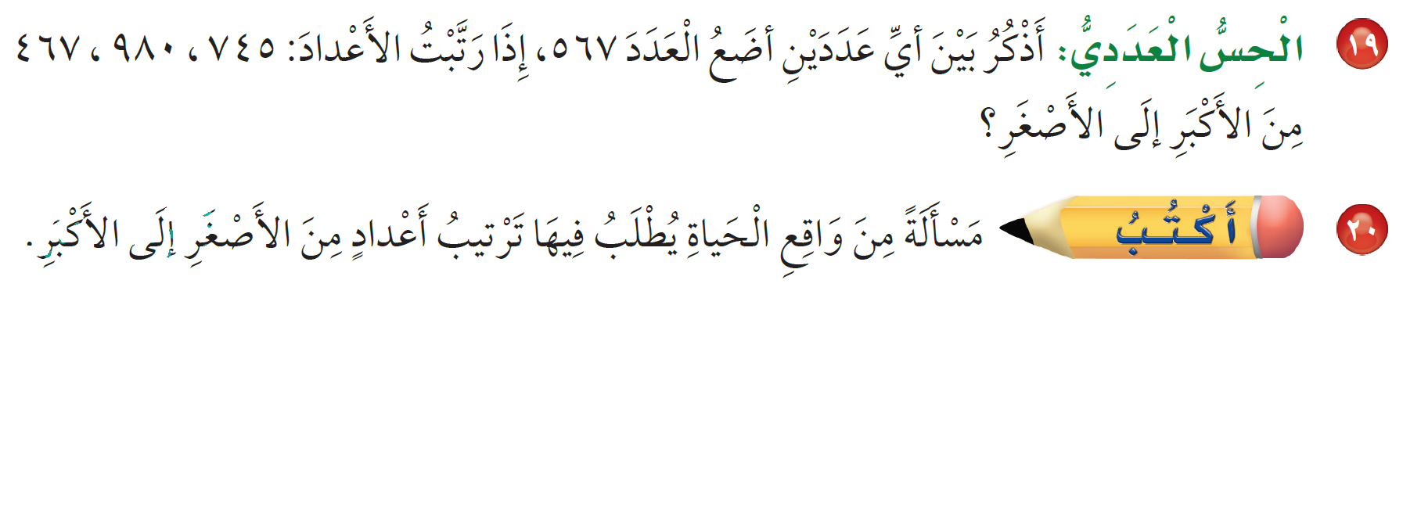

ترتيب الأعداد
ص ٣٥
١ – ٦
القيمة المنزلية
الفصل الأول
بين العددين ٧٤٥ ، ٤٦٧
لدى نجار ٣ قطع خشبية أطوالها ١٥٧ سم ، ١٧١ سم ، ١٠٩ سم . إذا أراد أن يستعمل القطعة المتوسطة في الطول ، فما طول هذه القطعة ؟

Slide 10
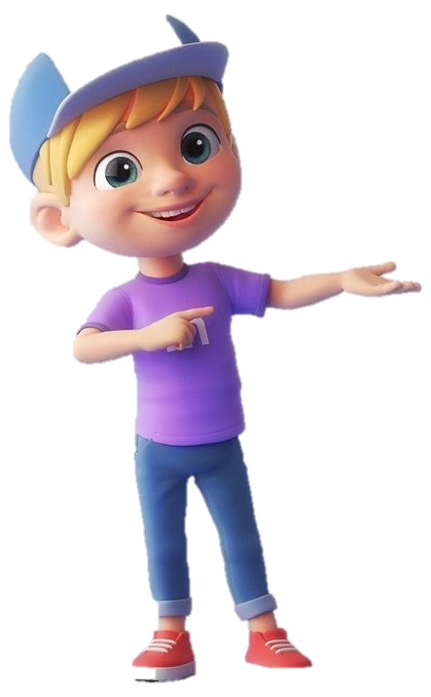
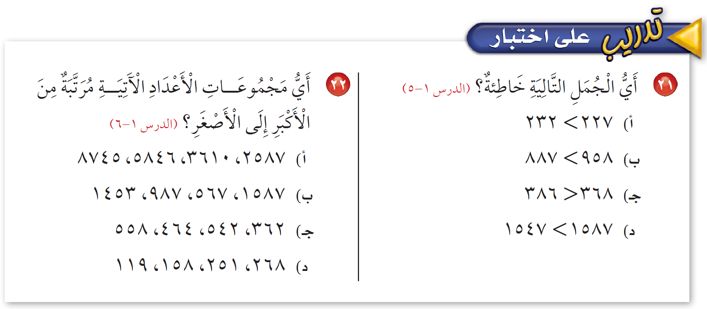
ترتيب الأعداد
ص ٣٦
١ – ٦
القيمة المنزلية
الفصل الأول

